Slide 1

Redes Neurais Artificiais
Prof. Anderson Vanin

Slide 2
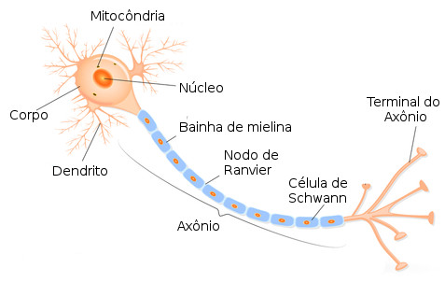
Neurônio Físico

Slide 3
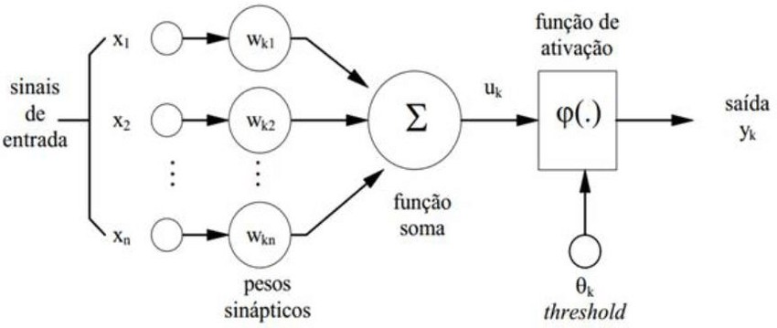
Neurônio Artificial

Slide 4
Perceptron
O Modelo Perceptron foi desenvolvido nas décadas de 1950 e 1960 pelo cientista Frank Rosenblatt, inspirado em trabalhos anteriores de Warren McCulloch e Walter Pitts. Hoje, é mais comum usar outros modelos de neurônios artificiais, mas o Perceptron permite uma compreensão clara de como funciona uma rede neural em termos matemáticos, sendo uma excelente introdução.

Slide 5
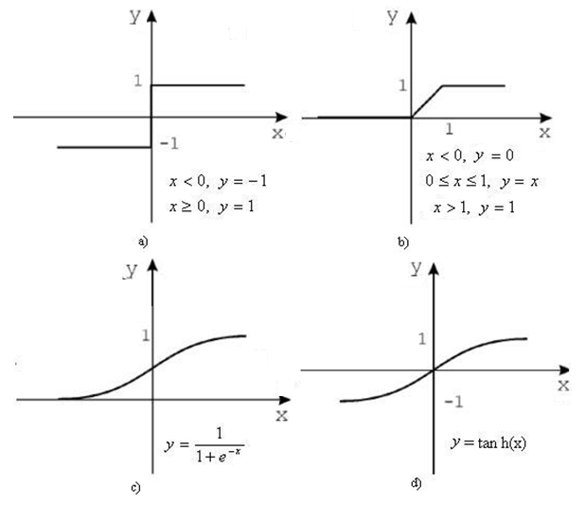
Perceptron - Funcionamento
X1
w1
Σ
0 ou 1
X2
w2
Função de Ativação
0 ou 1
w3
X3
Σ = x1*w1 + x2*w2 + x3*w3 + bias
Limiar
Se Σ ≥ Limiar ➔ SIM
Se Σ < Limiar ➔ Não
0 ou 1
bias

Slide 6
Exemplo - 01 Prático
Imagine que você tenha um conjunto de dados e gostaria de saber se uma determinada pessoa com base em suas características irá receber ou não um seguro.
Exemplo prático no colab:
https://github.com/profandersonvanin01/machine_learning/blob/main/01_Perceptron.ipynb

Slide 7
Problema
Suponha que o fim de semana esteja chegando e você ouviu falar que haverá um festival em sua cidade. Você adora ir a festivais e está tentando decidir se deve ou não ir ao festival. Você pode tomar sua decisão pesando três fatores:
O tempo está bom?
Seu namorado ou namorada quer acompanhá-lo(a)?
O festival está perto de transporte público? (Você não possui um carro)
Podemos representar estes três fatores pelas variáveis binárias correspondentes x1, x2 e x3. Por exemplo, teríamos x1 = 1 se o tempo estiver bom e x1 = 0 se o tempo estiver ruim. Da mesma forma, x2 = 1 se seu namorado ou namorada quiser ir ao festival com você, e x2 = 0, se não. E similarmente para x3 e transporte público.

Slide 8
Problema
Agora, suponha que você esteja muito disposto a ir ao festival, mesmo que seu namorado ou namorada não esteja interessado e o festival fica em um lugar de difícil acesso e sem transporte público amplamente disponível. Além disso, você realmente detesta mau tempo, e não há como ir ao festival se o tempo estiver ruim. Você pode usar Perceptrons para modelar esse tipo de tomada de decisão.
Uma maneira de fazer isso é escolher um peso w1 = 6 para o tempo e w2 = 2 e w3 = 2 para as outras condições. O valor maior de w1 indica que o tempo é muito importante para você, muito mais do que se seu namorado ou namorada vai acompanhá-lo(a) ou se o festival é próximo do transporte público. Finalmente, suponha que você escolha um (limiar) threshold de 5 para o Perceptron. Com essas escolhas, o Perceptron implementa o modelo de tomada de decisão desejado, produzindo 1 sempre que o tempo estiver bom e 0 sempre que o tempo estiver ruim. Não faz diferença para o resultado se seu namorado ou namorada quer ir, ou se o transporte público está acessível.

Slide 9
Exemplo - 02 Prático
x1 = longe?
x2 = caro?
x3 = amigos?
x1 | x2 | x3 | y
0 | 0 | 1 | 1
1 | 0 | 1 | 1
1 | 1 | 1 | 0
1 | 1 | 0 | 0

Slide 10
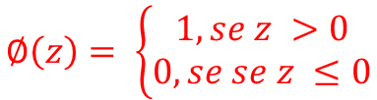
amostra | x1 | x2 | x3 | y
1 | 0 | 0 | 1 | 1
2 | 1 | 0 | 1 | 1
3 | 1 | 1 | 1 | 0
4 | 1 | 1 | 0 | 0
Função de Ativação
SIM
NÃO
x1
w1
Ø(z)
w2
x2
w3
x3
z = w1*x1+w2*x2+w3*x3+w0
w0
$$∅\left(z\right)= \left\{\begin{aligned}1, se z >0 \\ 0, se se z ≤0\end{aligned}\right.$$
Para começar inicializamos os dados com valores aleatórios para os pesos.
Ou seja:
w1 = 0, w2 = 0, w3 = 0 e w0 = 0
Na sequência, verificamos se a rede neural acerta os valores de y que já conhecemos com base nas entradas x1, x2 e x3.
Para isso, começamos pegando a Amostra 1 e verificando o resultado previsto com o conhecido.

Slide 11



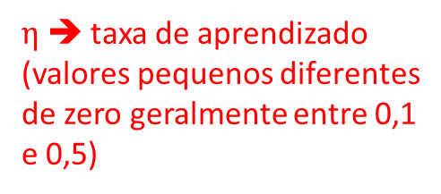
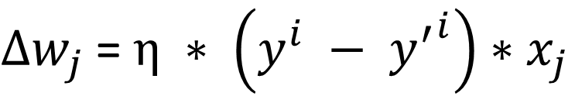
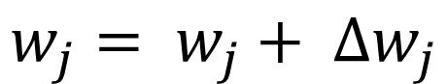
amostra | x1 | x2 | x3 | y
1 | 0 | 0 | 1 | 1
2 | 1 | 0 | 1 | 1
3 | 1 | 1 | 1 | 0
4 | 1 | 1 | 0 | 0
Função de Ativação
SIM
NÃO
x1
w1
Ø(z)
w2
x2
w3
x3
w0
Para o bias, X0, será sempre iniciado com valor 1
x0
$$∅\left(z\right)= \left\{\begin{aligned}1, se z >0 \\ 0, se se z ≤0\end{aligned}\right.$$
z = w1*x1+w2*x2+w3*x3+w0
Repare na tabela que a resposta correta seria 1 (SIM) mas a rede informou 0 (NÃO), então nesse caso é considerado um erro e a rede deve ajustar os pesos para corrigir este erro.
Para a Amostra 1:
z = 0 * 0 + 0 * 0 + 0 * 1 + 0 ➔ z = 0
$$∅\left(0\right)=0, resposta NÃO$$
$∆w_{j}$ = $η ∗ \left(y^{i} − {y^{′}}^{i}\right)∗x_{j}$
$η$ ➔ taxa de aprendizado
(valores pequenos diferentes
de zero geralmente entre 0,1
e 0,5)
$$w_{j}= w_{j}+ ∆w_{j}$$
$η$ ➔ taxa de aprendizado. Valores grandes fazem sua rede ficar “BIPOLAR”

Slide 12
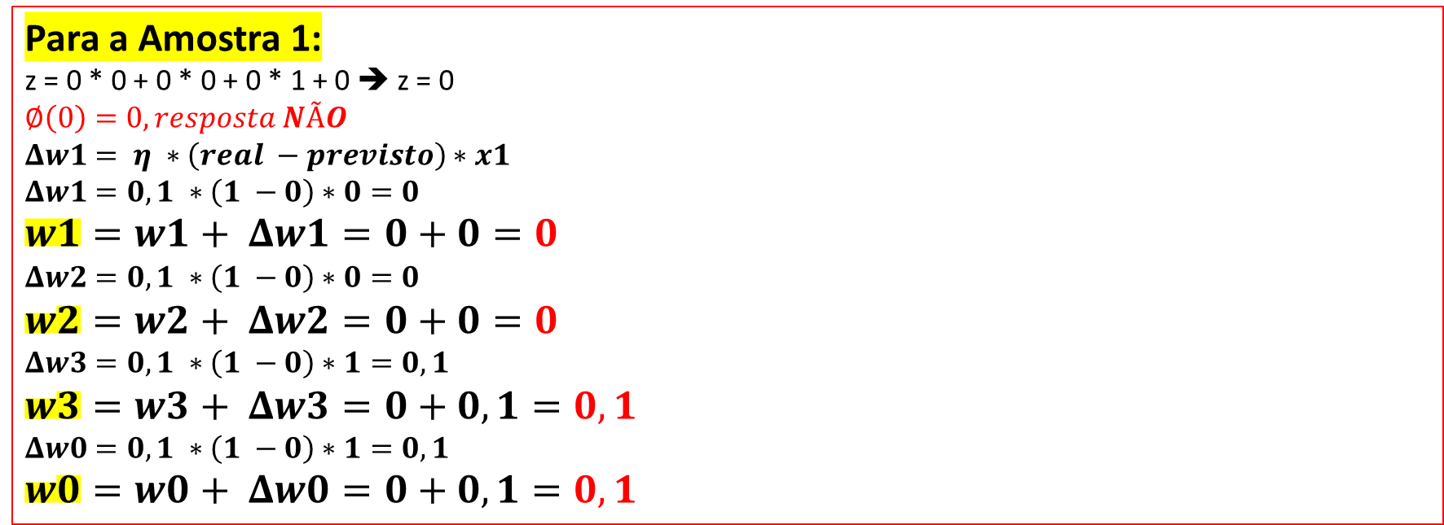
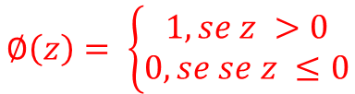
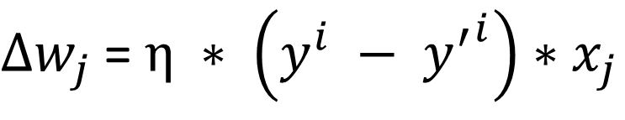
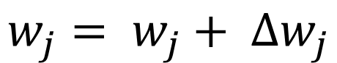
amostra | x1 | x2 | x3 | y
1 | 0 | 0 | 1 | 1
2 | 1 | 0 | 1 | 1
3 | 1 | 1 | 1 | 0
4 | 1 | 1 | 0 | 0
Função de Ativação
$$∅\left(z\right)= \left\{\begin{aligned}1, se z >0 \\ 0, se se z ≤0\end{aligned}\right.$$
w1=0
SIM
NÃO
x1
Ø(z)
z = w1*x1+w2*x2+w3*x3+w0
w2=0
$$w_{j}= w_{j}+ ∆w_{j}$$
x2
w3=0
$∆w_{j}$ = $η ∗ \left(y^{i} − {y^{′}}^{i}\right)∗x_{j}$
x3
w0 = 0
x0 = 1
Para a Amostra 1:
z = 0 * 0 + 0 * 0 + 0 * 1 + 0 ➔ z = 0
$$∅\left(0\right)=0, resposta NÃO$$
$$Δw1= η ∗\left(real −previsto\right)∗x1$$
$$Δw1=0,1 ∗\left(1 −0\right)∗0=0$$
$$w1=w1+ Δw1=0+0=0$$
$$Δw2=0,1 ∗\left(1 −0\right)∗0=0$$
$$w2=w2+ Δw2=0+0=0$$
$$Δw3=0,1 ∗\left(1 −0\right)∗1=0,1$$
$$w3=w3+ Δw3=0+0,1=0,1$$
$$Δw0=0,1 ∗\left(1 −0\right)∗1=0,1$$
$$w0=w0+ Δw0=0+0,1=0,1$$
Agora a rede ajustará os novos pesos w1, w2, w3 e w0.
Agora esses novos valores dos pesos, são aplicados e a nova amostra (2) é passada pela rede com estes novos pesos.

Slide 13
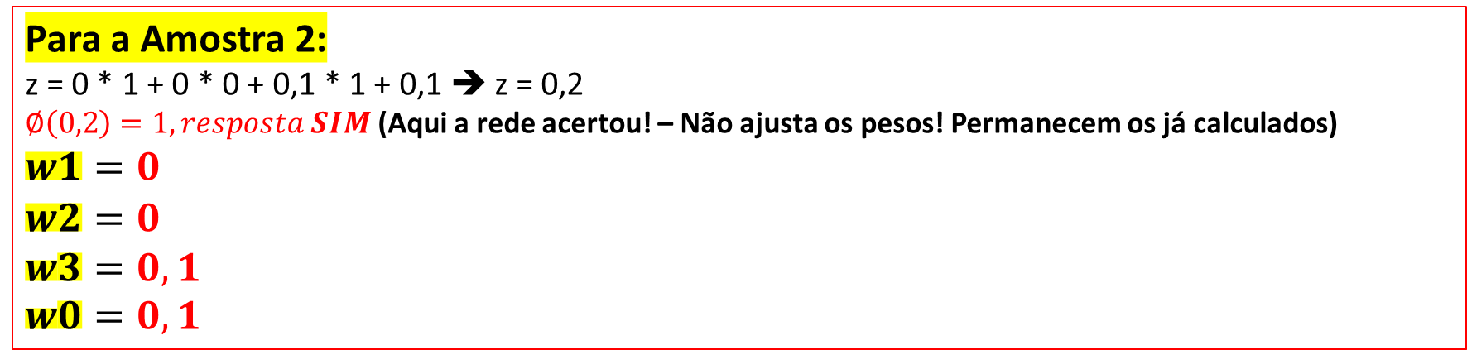
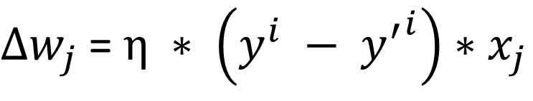
amostra | x1 | x2 | x3 | y
1 | 0 | 0 | 1 | 1
2 | 1 | 0 | 1 | 1
3 | 1 | 1 | 1 | 0
4 | 1 | 1 | 0 | 0
Função de Ativação
$$∅\left(z\right)= \left\{\begin{aligned}1, se z >0 \\ 0, se se z ≤0\end{aligned}\right.$$
w1=0
SIM
NÃO
x1
Ø(z)
z = w1*x1+w2*x2+w3*x3+w0
w2=0
$$w_{j}= w_{j}+ ∆w_{j}$$
x2
w3=0,1
$∆w_{j}$ = $η ∗ \left(y^{i} − {y^{′}}^{i}\right)∗x_{j}$
x3
w0 = 0,1
x0 = 1
Para a Amostra 2:
z = 0 * 1 + 0 * 0 + 0,1 * 1 + 0,1 ➔ z = 0,2
$∅\left(0,2\right)=1, resposta SIM$ (Aqui a rede acertou! – Não ajusta os pesos! Permanecem os já calculados)
$$w1=0$$
$$w2=0$$
$$w3=0,1$$
$$w0=0,1$$

Slide 14
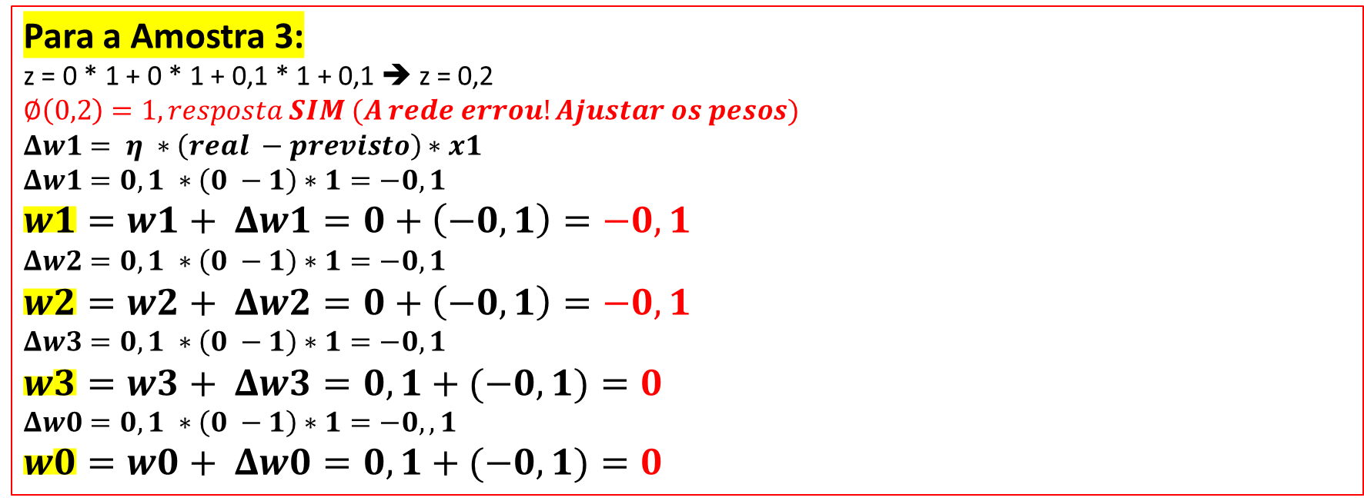
amostra | x1 | x2 | x3 | y
1 | 0 | 0 | 1 | 1
2 | 1 | 0 | 1 | 1
3 | 1 | 1 | 1 | 0
4 | 1 | 1 | 0 | 0
Função de Ativação
$$∅\left(z\right)= \left\{\begin{aligned}1, se z >0 \\ 0, se se z ≤0\end{aligned}\right.$$
w1=0
SIM
NÃO
x1
Ø(z)
z = w1*x1+w2*x2+w3*x3+w0
w2=0
$$w_{j}= w_{j}+ ∆w_{j}$$
x2
w3=0,1
$∆w_{j}$ = $η ∗ \left(y^{i} − {y^{′}}^{i}\right)∗x_{j}$
x3
w0 = 0,1
x0 = 1
Para a Amostra 3:
z = 0 * 1 + 0 * 1 + 0,1 * 1 + 0,1 ➔ z = 0,2
$$∅\left(0,2\right)=1, resposta SIM (A rede errou!Ajustar os pesos)$$
$$Δw1= η ∗\left(real −previsto\right)∗x1$$
$$Δw1=0,1 ∗\left(0 −1\right)∗1=−0,1$$
$$w1=w1+ Δw1=0+\left(−0,1\right)=−0,1$$
$$Δw2=0,1 ∗\left(0 −1\right)∗1=−0,1$$
$$w2=w2+ Δw2=0+\left(−0,1\right)=−0,1$$
$$Δw3=0,1 ∗\left(0 −1\right)∗1=−0,1$$
$$w3=w3+ Δw3=0,1+(−0,1)=0$$
$$Δw0=0,1 ∗\left(0 −1\right)∗1=−0,,1$$
$$w0=w0+ Δw0=0,1+(−0,1)=0$$

Slide 15
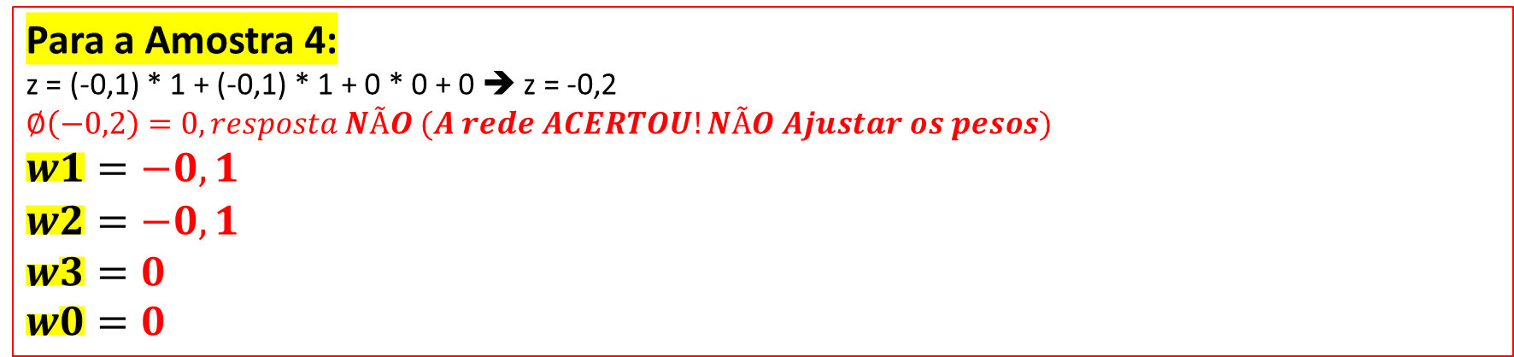
amostra | x1 | x2 | x3 | y
1 | 0 | 0 | 1 | 1
2 | 1 | 0 | 1 | 1
3 | 1 | 1 | 1 | 0
4 | 1 | 1 | 0 | 0
Função de Ativação
$$∅\left(z\right)= \left\{\begin{aligned}1, se z >0 \\ 0, se se z ≤0\end{aligned}\right.$$
w1=-0,1
SIM
NÃO
x1
Ø(z)
z = w1*x1+w2*x2+w3*x3+w0
w2=-0,1
$$w_{j}= w_{j}+ ∆w_{j}$$
x2
w3=0
$∆w_{j}$ = $η ∗ \left(y^{i} − {y^{′}}^{i}\right)∗x_{j}$
x3
w0 = 0
x0 = 1
Para a Amostra 4:
z = (-0,1) * 1 + (-0,1) * 1 + 0 * 0 + 0 ➔ z = -0,2
$$∅\left(−0,2\right)=0, resposta NÃO (A rede ACERTOU!NÃO Ajustar os pesos)$$
$$w1=−0,1$$
$$w2=−0,1$$
$$w3=0$$
$$w0=0$$

Slide 16
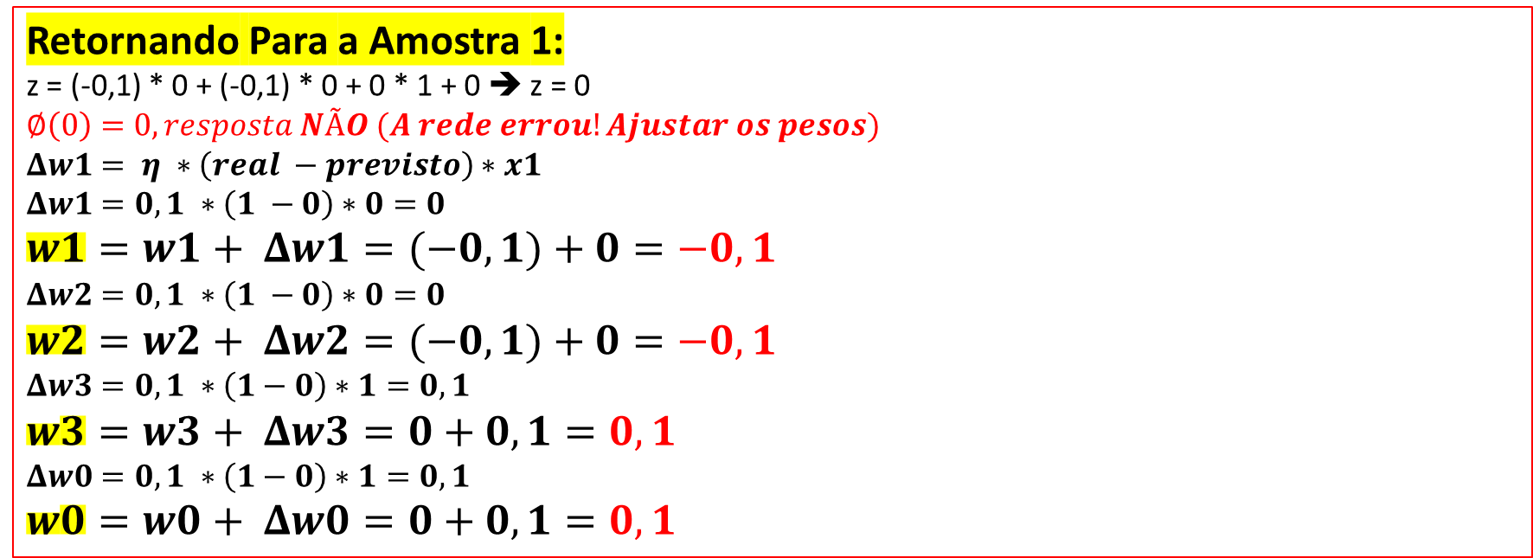
amostra | x1 | x2 | x3 | y
1 | 0 | 0 | 1 | 1
2 | 1 | 0 | 1 | 1
3 | 1 | 1 | 1 | 0
4 | 1 | 1 | 0 | 0
Função de Ativação
$$∅\left(z\right)= \left\{\begin{aligned}1, se z >0 \\ 0, se se z ≤0\end{aligned}\right.$$
w1=-0,1
SIM
NÃO
x1
Ø(z)
z = w1*x1+w2*x2+w3*x3+w0
w2=-0,1
$$w_{j}= w_{j}+ ∆w_{j}$$
x2
w3=0
$∆w_{j}$ = $η ∗ \left(y^{i} − {y^{′}}^{i}\right)∗x_{j}$
x3
w0 = 0
x0 = 1
Retornando Para a Amostra 1:
z = (-0,1) * 0 + (-0,1) * 0 + 0 * 1 + 0 ➔ z = 0
$∅\left(0\right)=0, resposta NÃO$ $(A rede errou!Ajustar os pesos)$
$$Δw1= η ∗\left(real −previsto\right)∗x1$$
$$Δw1=0,1 ∗\left(1 −0\right)∗0=0$$
$$w1=w1+ Δw1=(−0,1)+0=−0,1$$
$$Δw2=0,1 ∗\left(1 −0\right)∗0=0$$
$$w2=w2+ Δw2=(−0,1)+0=−0,1$$
$$Δw3=0,1 ∗\left(1−0\right)∗1=0,1$$
$$w3=w3+ Δw3=0+0,1=0,1$$
$$Δw0=0,1 ∗\left(1−0\right)∗1=0,1$$
$$w0=w0+ Δw0=0+0,1=0,1$$

Slide 17
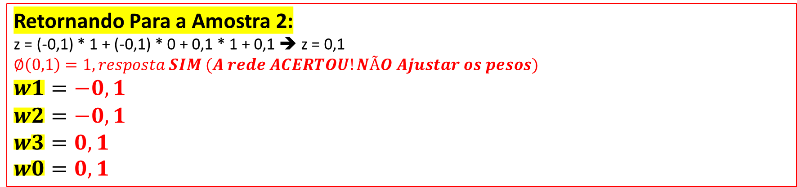
amostra | x1 | x2 | x3 | y
1 | 0 | 0 | 1 | 1
2 | 1 | 0 | 1 | 1
3 | 1 | 1 | 1 | 0
4 | 1 | 1 | 0 | 0
Função de Ativação
$$∅\left(z\right)= \left\{\begin{aligned}1, se z >0 \\ 0, se se z ≤0\end{aligned}\right.$$
w1=-0,1
SIM
NÃO
x1
Ø(z)
z = w1*x1+w2*x2+w3*x3+w0
w2=-0,1
$$w_{j}= w_{j}+ ∆w_{j}$$
x2
w3=0,1
$∆w_{j}$ = $η ∗ \left(y^{i} − {y^{′}}^{i}\right)∗x_{j}$
x3
w0 = 0,1
x0 = 1
Retornando Para a Amostra 2:
z = (-0,1) * 1 + (-0,1) * 0 + 0,1 * 1 + 0,1 ➔ z = 0,1
$∅\left(0,1\right)=1, resposta SIM$ $(A rede ACERTOU!NÃO Ajustar os pesos)$
$$w1=−0,1$$
$$w2=−0,1$$
$$w3=0,1$$
$$w0=0,1$$

Slide 18

amostra | x1 | x2 | x3 | y
1 | 0 | 0 | 1 | 1
2 | 1 | 0 | 1 | 1
3 | 1 | 1 | 1 | 0
4 | 1 | 1 | 0 | 0
Função de Ativação
$$∅\left(z\right)= \left\{\begin{aligned}1, se z >0 \\ 0, se se z ≤0\end{aligned}\right.$$
w1=-0,1
SIM
NÃO
x1
Ø(z)
z = w1*x1+w2*x2+w3*x3+w0
w2=-0,1
$$w_{j}= w_{j}+ ∆w_{j}$$
x2
w3=0,1
$∆w_{j}$ = $η ∗ \left(y^{i} − {y^{′}}^{i}\right)∗x_{j}$
x3
w0 = 0,1
x0 = 1
Retornando Para a Amostra 3:
z = (-0,1) * 1 + (-0,1) * 1 + 0,1 * 1 + 0,1 ➔ z = 0
$∅\left(0\right)=0, resposta NÃO$ $(A rede ACERTOU!NÃO Ajustar os pesos)$
$$w1=−0,1$$
$$w2=−0,1$$
$$w3=0,1$$
$$w0=0,1$$

Slide 19
Neste ponto dizemos que a rede convergiu, ou seja, agora ela APRENDEU com estes dados e irá acertar todos os valores conhecidos!
Podemos fazer um outro teste, utilizando outros valores que a rede nunca viu.

Slide 20
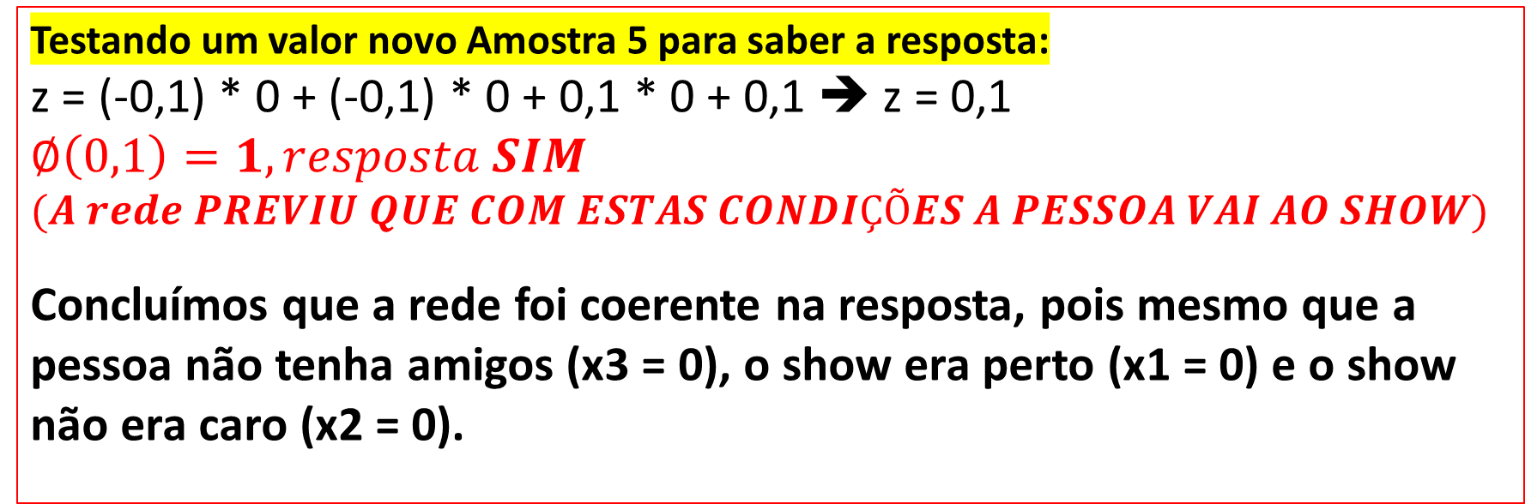
amostra | x1 | x2 | x3 | y
1 | 0 | 0 | 1 | 1
2 | 1 | 0 | 1 | 1
3 | 1 | 1 | 1 | 0
4 | 1 | 1 | 0 | 0
5 | 0 | 0 | 0 | ?
Função de Ativação
$$∅\left(z\right)= \left\{\begin{aligned}1, se z >0 \\ 0, se se z ≤0\end{aligned}\right.$$
w1=-0,1
SIM
NÃO
x1
Ø(z)
z = w1*x1+w2*x2+w3*x3+w0
w2=-0,1
$$w_{j}= w_{j}+ ∆w_{j}$$
x2
w3=0,1
$∆w_{j}$ = $η ∗ \left(y^{i} − {y^{′}}^{i}\right)∗x_{j}$
x3
w0 = 0,1
x0 = 1
Testando um valor novo Amostra 5 para saber a resposta:
z = (-0,1) * 0 + (-0,1) * 0 + 0,1 * 0 + 0,1 ➔ z = 0,1
$∅\left(0,1\right)=1, resposta SIM$ $(A rede PREVIU QUE COM ESTAS CONDIÇÕES A PESSOA VAI AO SHOW)$
Concluímos que a rede foi coerente na resposta, pois mesmo que a pessoa não tenha amigos (x3 = 0), o show era perto (x1 = 0) e o show não era caro (x2 = 0).

Slide 21
Exemplo - 02 Prático
Ir ao show ou não
Exemplo prático no colab:
https://github.com/profandersonvanin01/machine_learning/blob/main/02_Perceptron_Exemplo_Show.ipynb

